Slide 1
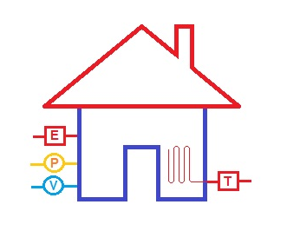
SYSTÉM managementu hospodaření s energií (EnMS) JMK
Vzdělávání pověřených pracovníků příspěvkových organizací JMK Energetický management a možnosti úspory energií
2022

Slide 2
Obsah:
Energetický management a možnosti úspory energií
Systém managementu hospodaření s energií
Energetická databáze
Doporučení šetření s energií

Slide 3
1) Systém managementu hospodaření s energií
Proč cíleně šetřit s energií Jihomoravském kraji?
- Celkem má kraj 241 příspěvkových organizací
- Celkové roční náklady na energie v JMK před
„energetickou krizí“ v roce 2021cca:
400 000 000,- Kč
Kolik budou stát energie v roce 2023 ?
3x, 4x, 5x…. více ?

Slide 4
Systém managementu hospodaření s energií
Odpovědnosti představitele vedení EnMS v příspěvkové organizaci JMK:
zapisování dat do informačního systému RED
(v testování nový software – provoz 2023) a průběžné ověřování jejich správnosti
dodržování měřicího plánu
připravuje každý rok, návrh na příležitostí pro snížení energetické náročnosti
zajištění souladu s právními a dalšími požadavky v oblasti hospodaření s energií
vzdělávání pracovníků organizace v problematice EnMS
šíření vědomí závažnosti efektivního hospodaření s energiemi v rámci příspěvkové organizace
sledování nápravných opatření a kontrolu jejich účinnosti
dodržování zásad hospodaření s energií v objektech a pravidel pro nákup energetických služeb, produktů, vybavení a energie
konzultace s energetickým manažerem kraje při realizaci investičních akcí a realizaci akcí z provozních prostředků, které se týkají energetické náročnosti

Slide 5
Systém managementu hospodaření s energií
Základní nástroje a dokumenty, kterými se energetický managemet JMK řídi:
1.) ČSN EN ISO 50001:
(V roce 2018 Proběhla certifikace energetického managementu JMK,
dle ČSN EN ISO 50001 a recertifikace v roce 2021)
2.) Zák. 406/2000 Sb., o hospodaření energií
3.) 77/INA-VOK Příručka systému managementu hospodaření s energií
(Příručka je platná pro všechny příspěvkové organizace JMK.)
4.) Energetická databáze RED
(Slouží ke sledování a zapisovaní spotřeb energií, evidenci o energetických zařízeních,
a dalších údajů týkajících se budov jednotlivých příspěvkových organizacích.

Slide 6
Systém managementu hospodaření s energií
ENERGETICKÁ POLITIKA
Neustálé
zlepšování
Dle ČSN EN ISO 50001/2019:
ENERGETICKÉ PLÁNOVÁNÍ
PŘEZKOUMÁNÍ SYSTÉMU MANAGEMENTU
ZAVÁDĚNÍ
A PROVOZ
MONITOROVÁNÍ,
MĚŘENÍ A ANALÝZA
KONTROLA
NESHODY, NÁPRAVNÁ
A PREVENTIVNÍ OPATŘENÍ
AUDITY (INTERNÍ,
KONTROLNÍ…)

Slide 7
Jak postupovat:
Systém managementu hospodaření s energií
Identifikovat významné oblastí spotřeby energie v organizaci
Identifikovat příležitostí pro snižování energetické náročnosti
Stanovit cíle k ušetření konkrétního množství energie
Vytvořit a odsouhlasit akční plán, zavádění opatření
vedoucí k dosažení stanovených cílů

Slide 8
Způsoby snižování energetické náročnosti zaváděním:
Systém managementu hospodaření s energií
Beznákladová opatření
Nízkonákladová opatření
Vysokonákladová opatření

Slide 9
Systém managementu hospodaření s energií
Beznákladová opatření:
organizační
volba optimálního režimu topení, větrání a regulace
organizací a informováním o jednotném přístupu k hospodaření s energií všech pracovníků příspěvkové organizace
Technicko – obchodní podmínky smluv
volba optimálního tarifu EE, volba typu sazby u tepelné energie
optimalizace velikosti jističů
kontrola faktur
provozní optimalizace
dodržování teploty vytápěných a chlazených prostor
nastavení topné křivky
seřízení regulace
noční útlumy

Slide 10
Systém managementu hospodaření s energií
Nízkonákladová opatření
zregulování otopných soustav, instalace TRV
frekvenční měniče oběhových čerpadel
instalace venkovních žaluzií
výměna osvětlení (za LED)
spínací hodiny, světelná a pohybová čidla
…atd.

Slide 11
Systém managementu hospodaření s energií
Vysokonákladová opatření
zlepšení tepelně technických vlastností obálky budovy
- zateplení obvodového pláště
- výměna výplní (okna, dveře)
- zateplení střechy
rekuperace vzduchotechniky, větrání s rekuperací
rekonstrukce (výměna) zdroje tepla, využití alternativních zdrojů, např.: tepelná čerpadla, fotovoltaika, solární panely na ohřev vody…atd.
rekonstrukce (výměna) rozvodů a tepelných zdrojů
Využití alternativních zdrojů energie (např.: tepelná čerpadla, FVE…)
…atd.

Slide 12
Systém managementu hospodaření s energií
Doporučení:
Řídit se příručkou:
77/INA-VOK Příručka systému managementu hospodaření s energií
Mít průběžně aktualizované měsíční záznamy spotřeb energií a vody v RED,
umět základní ovládání energetické databáze RED
Být připraveni na energetické audity (interní/externí)
Potřebné najdete: https://energie.kr-jihomoravsky.cz
Vzdělávání EnMS

Slide 13
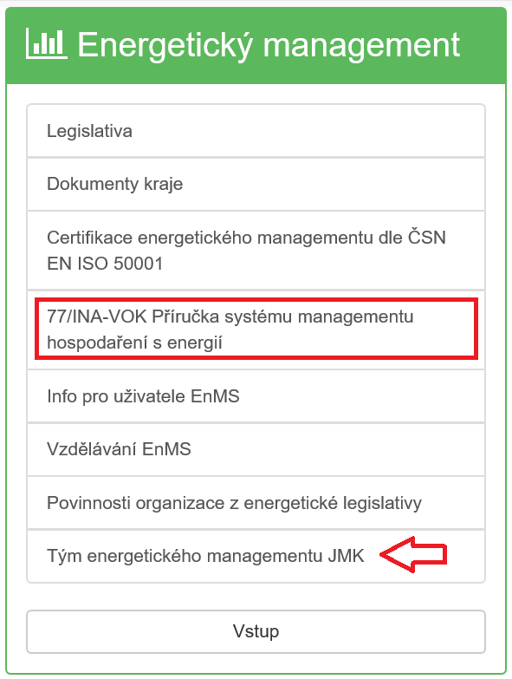
2) Energetická databáze
Základní plocha databáze RED
Po přihlášení uživatele se zobrazí tato plocha, která na každém řádku
poskytuje řadu důležitých
a potřebných informací,
které potřebuje znát, jak ředitel,
tak i pověřený pracovník EnMS,
každé příspěvkové organizace.

Slide 14
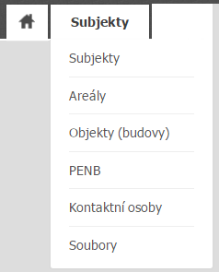
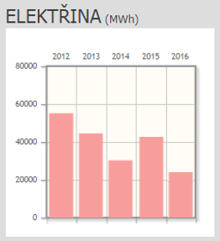
Energetická databáze
Povinnosti pověřeného pracovníka za EnMS v příspěvkové organizaci
Udržuje v energetické databázi JMK (RED):
stále aktuální informace o příspěvkové organizaci (osobách, budovách, odběrných místech…)
Provádí nebo zajišťuje vlastní odečty energií a vody
Zapisuje data o spotřebě jednotlivých energií a vody
Zapisuje získaná energetická data objektů (PENB)
Zapisuje fakturační údaje a změny odběrných míst
Zapisuje spotřeby médií do „Měřícího plánu“

Slide 15
3) Doporučení šetření s energií
Osvětlení:
vypínání osvětlení v nevyužívaných prostorách
nastavení čidel pohybu na chodbách, toaletách
vypínání venkovního osvětlení (nastavení soumrakových čidel, světelných poutačů atd.)
zhasínání v hygienických prostorech
vypínání osvětlení při dostatku slunečního světla
umožnění volného vstupu slunečního světla
Klimatizace:
zamezení neřízeného větrání
předchlazování prostor v noci
nastavení útlumů v době mimo využívání prostor
nastavení teploty (max. o 5 °C nižší teplota, než je venkovní teplota)

Slide 16
3) Doporučení šetření s energií
Vytápění:
zavírání dveří vytápěných místností a vstupních dveří do budov
zamezení nadměrnému větrání okny a dveřmi
nepřetápět prostory-udržovat teplotu v daných prostorech na přiměřené úrovni
(zvýšení teploty v prostorech o 1 °C znamená zvýšení nákladů na vytápění o cca 6 %)
nastavit teplotu vytápění blíže k prahovým minimálním hodnotám, nastavení nižších teplot
na pracovištích v budovách úřadu JMK a organizací spravovaných JMK dle návrhu vyhlášky
zamezení mechanického zastínění výustí systému teplovzdušného vytápění a klimatizace
dodržovat a provádět útlum vytápění v nočních hodinách a zejména v době nepřítomnosti
uživatelů
nevyužívat v žádném případě doplňkové způsoby vytápění a klimatizace
(přímotopy, ventilátory, klimatizace s možností přitápění aj.)

Slide 17
3) Doporučení šetření s energií
Vytápění (pokračování):
topná tělesa musí být vždy volná, nezakrytá (vysoká spotřeba)
pokud je to technicky možné a je-li doba, po kterou nejsou místnosti využívány delší, než 48 hod.,
je třeba vytápět místnosti na tzv. „nezámrznou teplotu“, což je teplota 6 až 8 °C,
snížení spotřeby v takových místnostech představuje dle okolní teploty úsporu až 75 % energie
Větrání:
efektivní způsob nárazového větrání, kdy během větrání je vhodné provést útlum vytápění pomocí
termostatických hlavic, částečně pootevřené okno je nesprávným způsobem větrání,
větrat je potřeba krátce, intenzivně a v závislosti na ročním období, resp. venkovní teplotě,
v zimě zpravidla dvakrát denně po dobu 5 minut každou místnost-čím je chladněji,
tím je kratší doba větrání, protože výměna vzduchu proběhne rychleji
vychladit objekt v noci, pokud je to možné
zamezení neřízeného větrání

Slide 18
3) Doporučení šetření s energií
Kuchyně:
provoz vzduchotechnického zařízení (digestoře) jen při vaření
odpojování výkonově náročnějších spotřebičů v době špiček spotřeby
(jmenovitá proudová hodnota jističe, roční rezervovaná výkonová kapacita)
případné využívání vysokého/nízkého tarifu v dodávkách elektrické energie
(nízký tarif 20 h. – 08 h.)
dostatečné využívání kapacity zařízení
ekonomické užívání vody, např. při mytí atd.
provoz myčky v době mimo výkonového zatížení v odběrném místě (20 h. – 08 h.)
správná volba velikosti zařízení pro vaření
užívání zařízení podle doporučení návodu výrobce
snížení teploty nebo vypnutí zařízení při přestávkách během dne

Slide 19
DĚKUJEME ZA POZORNOST
TÝM ENERGETICKÉHO MANAGEMENTU JMK
Krajský úřad Jihomoravského kraje odbor majetkový Žerotínovo nám. 4 602 00 Brno web: www.jmk.cz | Vypracoval: Ing. Jan Němčanský Cejl 73 602 00 Brno tel: +420 720 943 208 e-mail: nemcansky.jan@jmk.cz

